Slide 1
사용자 인터페이스 설계서
SOB
(신승균, 전소연)
2021.09.03

Slide 2
목차
목차
1. 전체 화면 이동 맵
2. 사용자 인터페이스 구조도

Slide 3
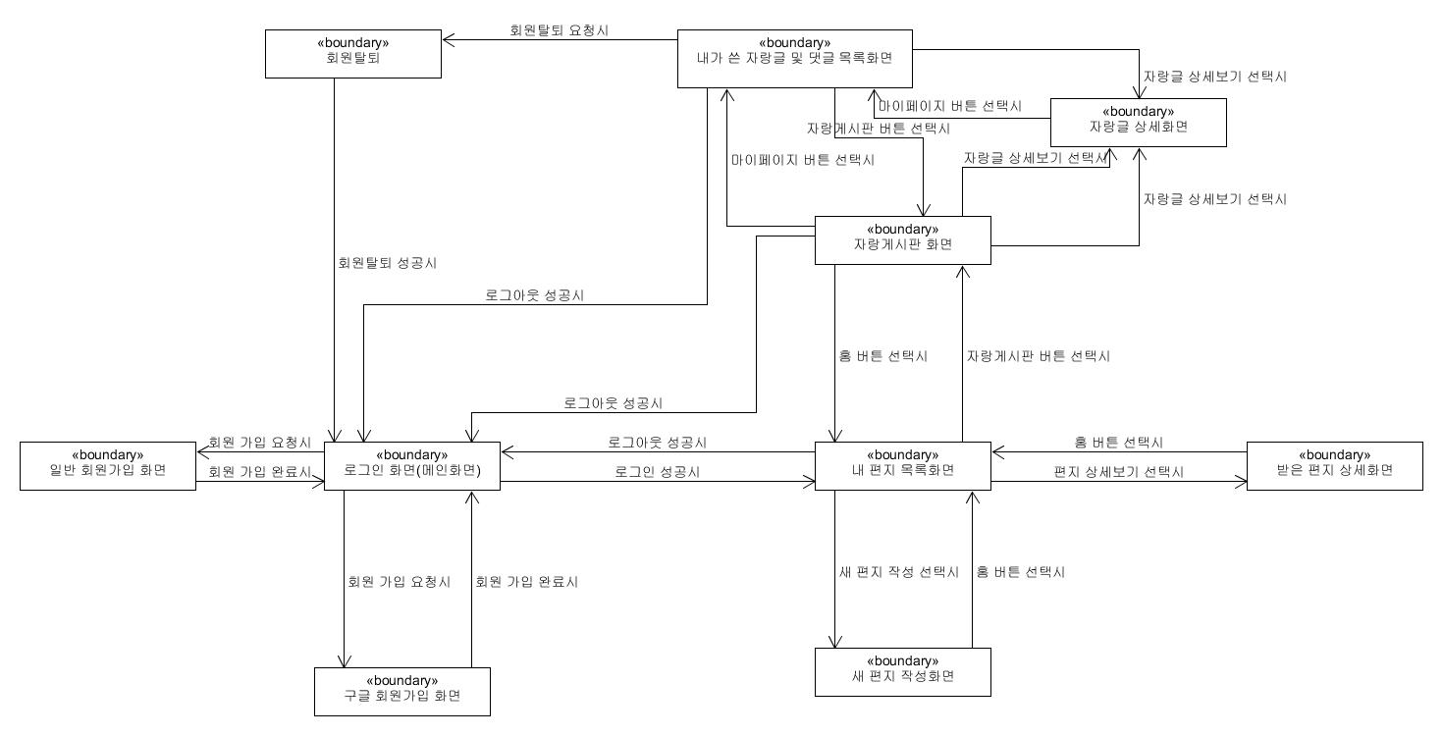
전체 화면 이동 맵

Slide 4
사용자 인터페이스 구조도
Level1 | Level2 | Level3 | Level4
로그인
 | 로그인
 | 일반 회원가입
 | 구글 회원가입
편지 보관함
 | 편지 목록
 | 편지 상세보기
 |  | 편지 내용
 |  | 추가 편지 등록
 |  | 자랑글로 전환
 | 새 편지 등록

Slide 5
사용자 인터페이스 구조도
Level1 | Level2 | Level3 | Level4
자랑 게시판
 | 자랑글 목록
 | 자랑글 상세보기
 |  | 자랑글 내용
 |  | 댓글 등록
마이페이지
 | 내 자랑글 목록
 | 내 자랑글 상세보기
 |  | 자랑글 내용
 |  | 댓글 등록
 | 내 댓글 목록
 | 내 댓글 삭제
 | 회원탈퇴

